Slide 1
JavaScript 对象基础
文化信息学院

Slide 2
目录
1.自定义对象
2.内置对象
https://overapi.com/javascript

Slide 3

自定义对象
1

Slide 4
JavaScript 对象
1
对象
对象与对象字面量
对象
无序的属性集合，每个属性都有一个名称和一个值。
如果属性值是函数，该属性就称为方法。
一种数据结构：词典
封装整个程序中可以重用的代码：相关信息和功能一起放在同一个地方。
继承其它对象
字面量是通过将所有属性和方法包在一个大括号 `{}` 中直接创建的对象。
对象字面量是JavaScript语言的一个显著的特性，因为它允许我们快速创建对象，而不需要定义一个类。
它还提供了一种在不污染全局命令空间的情况下组织代码的有用手段。象

Slide 5
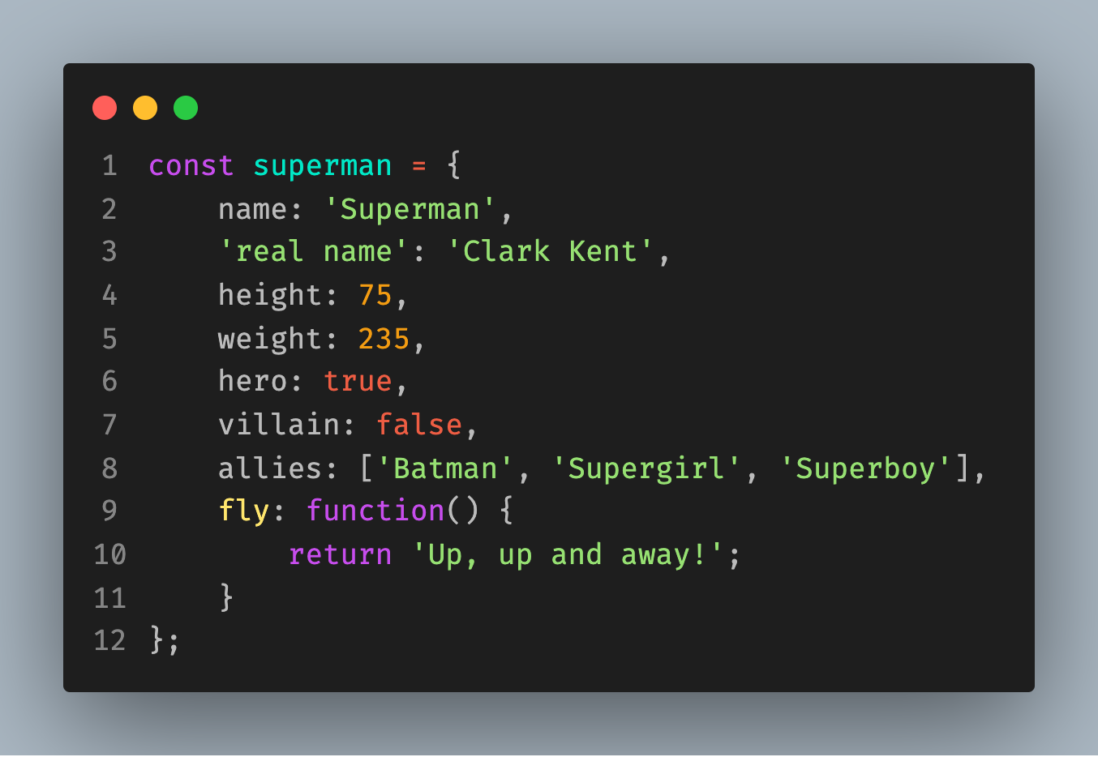
JavaScript 对象
1
对象
示例
在程序运行时，所有对象在任何时刻都是可变的。也就是说，即使对象是用`const`声明的，其的属性和方法也可以被修改或者删除，也可以给对象添加新属性和方法。

Slide 6
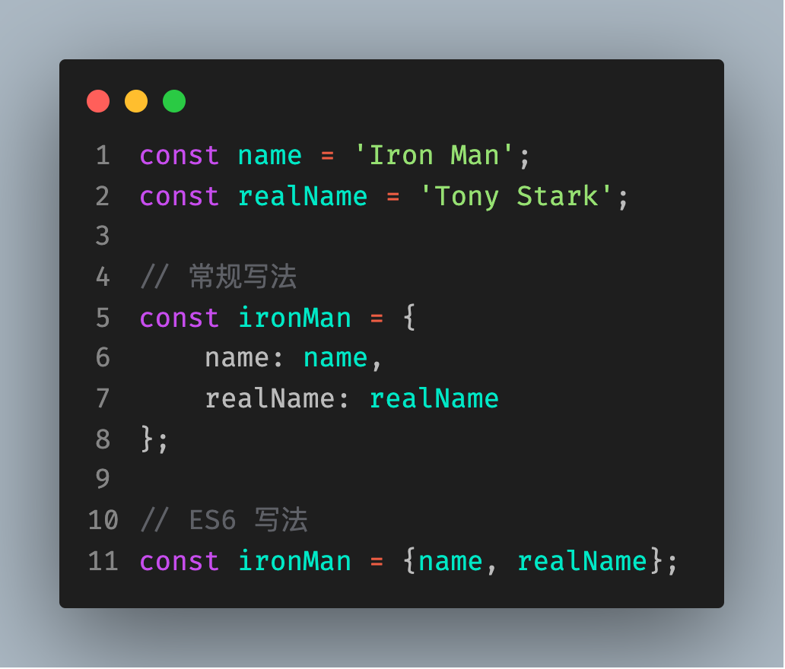
JavaScript 对象
1
对象
创建对象的方法
1. 对象字面量：const xxx = {};
2. 通过构造函数：const xxx = new Object(); // 不推荐使用
如果属性名与赋值给属性值的变量名相同，ES6 提供了缩写方式

Slide 7
JavaScript 对象
1
对象
访问属性
1) 点符号：对象.属性
更常见
2) 中括号：对象['属性']
是访问未遵循变量命名规则的非标准属性和方法名的唯一手段。
还可以让我们计算一个用作属性键的表达式。
访问不存在的属性会返回 `undefined`

Slide 8
JavaScript 对象
1
对象
计算属性
ES6中引入了用计算属性键创建对象的能力。也就是说，可以在中括号中放入 JavaScript 代码，属性键就是该代码的返回值。
属性值可以是表达式。
const hulk = {
name: 'Hulk',
['catch' + 'Phrase']: 'Hulk Smash!'
};
console.log(hulk); // { name: 'Hulk', catchPhrase: 'Hulk Smash!' }
const bewitched = true;
const captainBritain = {
name: 'Captain Britain',
hero: bewitched ? false : true
};
console.log( captainBritain ); // { name: 'Captain Britain', hero: false }
Notes:
const hulk = {
name: 'Hulk',
['catch' + 'Phrase']: 'Hulk Smash!'
};
console.log(hulk); // { name: 'Hulk', catchPhrase: 'Hulk Smash!' }
console.log(hulk); // { name: 'Hulk', catchPhrase: 'Hulk Smash!' }

Slide 9
JavaScript 对象
1
对象
计算属性
用Symbol 做属性键 --- 通过中括号访问属性。
意义：如果为两个不同的属性的键误用了相同值，用symbol做属性键就会避免命名冲突。
const name = Symbol('name');
const supergirl = {[name]: 'Supergirl'};
console.log(supergirl[name]); // -> "Supergirl"
const realName = Symbol('real name');
supergirl[realName] = 'kara Danvers'; // 添加新属性
console.log(supergirl[realName]); // -> 'kara Danvers'
console.log(supergirl); // -> { [Symbol(name)]: 'Supergirl', [Symbol(real name)]: 'kara Danvers' }
const daredevil = {
[name]: 'Daredevil',
[realName]: 'Matt Murdoch'
};
console.log(daredevil); // -> { [Symbol(name)]: 'Daredevil', [Symbol(real name)]: 'Matt Murdoch' }
Notes:
const hulk = {
name: 'Hulk',
['catch' + 'Phrase']: 'Hulk Smash!'
};
console.log(hulk); // { name: 'Hulk', catchPhrase: 'Hulk Smash!' }
console.log(hulk); // { name: 'Hulk', catchPhrase: 'Hulk Smash!' }

Slide 10
JavaScript 对象
1
对象
调用方法
格式：
对象.方法()
对象['方法']()

Slide 11
JavaScript 对象
1
对象
添加、修改、删除属性
添加
修改
删除：delete

Slide 12
JavaScript 对象
1
对象
检查属性和方法是否存在
1) in 运算符
2) 检查属性或者方法是否返回 undefined
3) hasOwnProperty()
属性分自有属性、继承属性
第三种方式只检测自有属性
前两种自有属性和继承属性都检查
'city' in superman
superman.city !== undefined
superman.hasOwnProperty('city')
Notes:
'city' in superman
superman.city !== undefined
superman.hasOwnProperty('city')

Slide 13
JavaScript 对象
1
对象
对象属性遍历
for ... in 循环：遍历一个对象的所有属性和方法
Object.keys()：把提供为参数的任何对象的所有键作为数组返回
Object.values()：把对象的所有值作为数组返回
Object.entries()：对象的键值对作为数组返回
// 遍历所有属性
for(const key in superman) {
console.log(`${key} : ${superman[key]}`);
}
// 只遍历输出自有属性
for(const key in superman) {
if(superman.hasOwnProperty(key)){
console.log(`${key} : ${superman[key]}`);
}
}
// 遍历所有键
for(const key of Object.keys(superman)) {
console.log(key);
}
// 遍历所有值
for(const value of Object.values(superman)) {
console.log(value);
}
// 遍历键值对
for(const [key,value] of Object.entries(superman)) {
console.log(`${key}: ${value}`);
}

Slide 14
JavaScript 对象
1
对象
嵌套对象
const jla = {
superman: { realName: 'Clark Kent' },
batman: { realName: 'Bruce Wayne' },
wonderWoman: { realName: 'Diana Prince' },
flash: { realName: 'Barry Allen' },
aquaman: { realName: 'Arthur Curry' },
};
console.log(jla.wonderWoman.realName); // -> Diana Prince

Slide 15
JavaScript 对象
1
对象
对象复制
对象是按引用赋值！
如果一个变量被赋值为另一个已经存在的对象，它会指向与该对象相同的内存空间。所以对任一个引用所做的任何修改都会影响相同的对象。
const thor = {
name: 'Thor'
};
const cloneThor = thor;
cloneThor.name = 'Clor';
console.log( thor.name ); // -> 'Clor'

Slide 16
JavaScript 对象
1
对象
对象作为函数参数
命名参数，函数有很多参数时。
function greet({greeting, name, age}) {
return `${greeting}! 我是${name}，今年${age}岁。`;
}
let a = greet({ greeting: '师傅，你好', age: 10, name: 'Bart'});
console.log(a); // -> 师傅，你好！我是Bart，今年10岁。
function greet({greeting='Hello',name,age=18}) {
return `${greeting}！我是${name}，今年${age}岁。`;
}
let b = greet({});
console.log(b); //-> Hello！我是undefined，今年18岁。
let c = greet({ name: 'Lisa', age: 8 });
console.log(c); // -> Hello！我是Lisa，今年8岁。

Slide 17
JavaScript 对象
1
对象
this
在对象内，关键字 `this` 是指它所在的对象。`this` 可以用在方法内，获取对对象属性的访问。
const dice = {
sides: 6,
roll: function() {
return Math.floor(this.sides * Math.random()) + 1;
}
};
console.log(dice.roll());
console.log(dice.roll());
dice.sides = 20;
console.log(dice.roll());

Slide 18
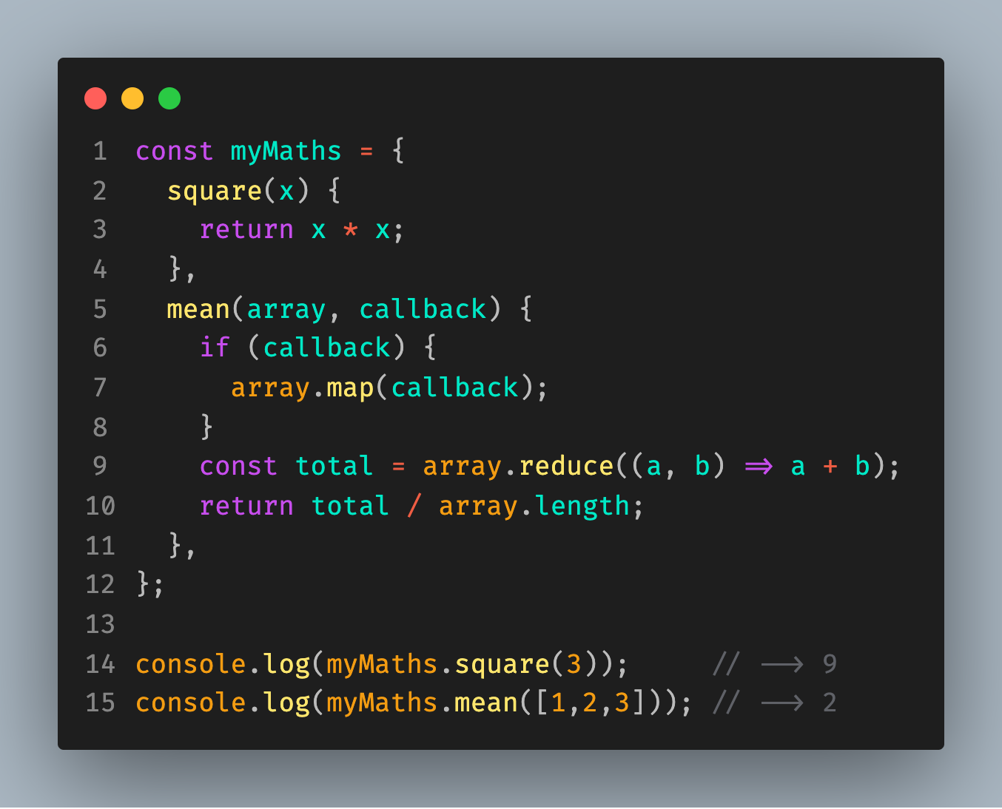
JavaScript 对象
1
创建对象
命名空间
命名冲突
解决方案：对象字面量模式。为一组相关函数创建一个命名空间。做法是创建一个对象字面量作为命名空间，然后添加值作为该对象的属性，添加函数作为该对象的方法。

Slide 19
内置对象
2

Slide 20
JavaScript 对象
2
内置对象
包装器对象
let v1 = new Number(123);
let v2 = new String('xyz');
let v3 = new Boolean(true);
console.log( typeof v1); // "object"
console.log( typeof v2); // "object"
console.log( typeof v3); // "object"
console.log( v1 === 123); // false
console.log( v2 === 'xyz'); // false
console.log( v3 === true); // false
Number、Boolean、String
这三个对象作为构造函数使用（带有new）时，可以将原始类型的值转为（包装成）对象；
作为普通函数使用时（不带有new），可以将任意类型的值，转为原始类型的值。
方法：
valueof()：返回包装对象实例对应的原始类型的值
toString()：返回对应的字符串形式
原始类型与实例对象的自动转换：
某些场合，原始类型的值会自动当作包装对象调用，即调用包装对象的属性和方法。这时，JavaScript 引擎会自动将原始类型的值转为包装对象实例，并在使用后立刻销毁实例。

Slide 21
JavaScript 对象
2
内置对象
包装器对象
Boolean对象
Boolean对象除了可以作为构造函数，还可以单独使用，将任意值转为布尔值。
undefined、null、0、''、NaN → false
1、字符串、数组、对象、函数、正则表达式 → true
let bool = new Boolean(true);
console.log(typeof bool) // 'object'
console.log(bool.valueOf); // true

Slide 22
JavaScript 对象
2
内置对象
包装器对象
Number对象
静态属性和方法
Number.POSITIVE_INFINITY：正的无限，指向Infinity。
Number.NEGATIVE_INFINITY：负的无限，指向-Infinity。
Number.NaN：表示非数值，指向NaN。
Number.MIN_VALUE：表示最小的正数（即最接近0的正数，在64位浮点数体系中为5e-324），相应的，最接近0的负数为-Number.MIN_VALUE。
Number.MAX_SAFE_INTEGER：表示能够精确表示的最大整数，即9007199254740991。
Number.MIN_SAFE_INTEGER：表示能够精确表示的最小整数，即-9007199254740991。
Number.isFinite()
Number.isNaN()
Number.parseInt()
Number.parseFloat()
Number.isInteger()
实例方法
toString()
toFixed()
toLocalString()
....
Notes:
console.log((345).toLocaleString('zh-hans-CN-u-nu-hanidec'));

Slide 23
JavaScript 对象
2
内置对象
包装器对象
String对象
静态方法：
String.fromCharCode()
String.fromCodePoint()
实例方法：
charAt()
concat()
slice()、substring()、substr()
indexOf()，lastIndexOf()
trim()
toLowerCase()，toUpperCase()
match()、search()、replace()、split()
includes(), startsWith(), endsWith()
。。。
let s1 = 'xyz';
let s2 = new String('xyz');
console.log(typeof s1) // 'string'
console.log(typeof s2) // 'object'
s2.valueOf() // 'xyz'
console.log(s2.length); // 3
console.log(s2[1]); // y

Slide 24
JavaScript 对象
2
内置对象
JSON 格式
JSON（JavaScript Object Notation）是Douglas Crockford在2001年发明的，目的是取代繁琐笨重的 XML 格式。 它是一种超级流行的轻量级数据存储格式，被很多服务用于数据序列化以及配置。
JSON经常被用于在Web服务之间交换信息，也被很多网站用来共享信息。JSON的美妙之处在于，它能在人、机可读性二者之间达到最佳点。

Slide 25
JavaScript 对象
2
内置对象
JSON 格式
所有的数据(data)最终可以分解成三种类型：
第一种类型是标量（scalar），也就是一个单独的字符串或数字。比如，"成都" 这个单独的词。
第二种类型是序列（sequence），也就是若干个相关的数据按照一定顺序并列在一起，又叫做数组，或者列表（list）。比如："成都，重庆"。
第三种类型是映射（mapping），也就是一个名/值（name/value），即数据有一个名称，还有一个与之相对应的值，这又称作散列hash或字典dictionary。比如："蓉城：成都"。
JSON 如何表示数据：
1.并列的数据之间用逗号(,)分隔
2.映射用冒号(:)表示
3.并列数据的集合(数组)用方括号([])表示
4.映射的集合(对象)用大括号({})表示
JSON是我们已经看到的对象字面量表示法的字符串表示。不过，它们之间有几个关键性的区别：
1. 属性名必须用双引号引起来
2. 允许的值包括双引号引起来的字符串、数字、true、false、null、数组和对象
3. 函数不是允许的

Slide 26
JavaScript 对象
2
内置对象
JSON 格式
XML 与 JSON
<?xml version="1.0" encoding="utf-8"?>
<country>
<name>中国</name>
<province>
<name>黑龙江</name>
<cities>
<city>哈尔滨</city>
<city>大庆</city>
</cities>
</province>
<province>
<name>广东</name>
<cities>
<city>广州</city>
<city>深圳</city>
<city>珠海</city>
</cities>
</province>
</country>
{
"name": "中国",
"province": [
{
"name": "黑龙江",
"cities": {
"city": ["哈尔滨", "大庆"]
}
},
{
"name": "广东",
"cities": {
"city": ["广州", "深圳", "珠海"]
}
}
]
}

Slide 27
JavaScript 对象
2
内置对象
JSON 对象
JSON 对象是原生内置的 JavaScript 对象，用来处理 JSON 格式数据。
JSON 对象的方法
JSON.parse()：将 JSON 字符串转换成 JavaScript 对象。
JSON.stringify()：将JavaScript 对象转换成 JSON 字符串

Slide 28
JavaScript 对象
2
内置对象
JSON.parse()
JSON 字符串 → JavaScript 对象
const batman = '{"name": "Batman","real name": "Bruce Wayne","height": 74, "weight": 210, "hero":true, "villain": false, "allies": ["Robin","Batgirl","Superman"]}'
let a = JSON.parse(batman);
console.log(a)
console.log(a.name)
console.log(a.allies[0])

Slide 29
JavaScript 对象
2
内置对象
JSON.stringify()
JavaScript 对象 → JSON 字符串
onst wonderWoman = {
name: 'Wonder Woman',
'real name': 'Diana Prince',
height: 72,
weight: 165,
hero: true,
villain: false,
allies: ['Wonder Girl','Donna Troy','Superman'],
lasso: function(){
console.log('You will tell the truth!');
}
}
console.log(JSON.stringify(wonderWoman));
// -> {"name":"Wonder Woman","real name":"Diana Prince","height":72,"weight":165,"hero":true,"villain":false,"allies":["Wonder Girl","Donna Troy","Superman"]}

Slide 30
JavaScript 对象
2
内置对象
Math对象
数学常量：
Math.PI：// 圆周长和直径之比
Math.SQRT2：2的平方根
。。。
数学方法：
Math.max()、 Math.min()
Math.random()：生成一个0到1.0之间的随机数字
Math.floor()：向下四舍五入到一个整数
Math.ceil()：向上四舍五入到一个整数
Math.round()：四舍五入到最近的整数
Math.trunc()：截去小数，返回一个整数。
。。。

Slide 31
JavaScript 对象
2
内置对象
Math对象 – 示例
let a = Math.random();
console.log(a);
let b = 6 * Math.random();
console.log(b);
let c = Math.floor(b);
console.log(c);

Slide 32
JavaScript 对象
2
内置对象
Date对象
Date对象包含日期和时间相关的信息。每个对象表示时间的某个时刻。
Date.tostring()

Slide 33
JavaScript 对象
2
内置对象
RegExp对象
正则表达式是用于匹配字符串中字符组合的模式。常见的用法就是查找和替换类型的操作。
创建正则表达式
正则表达式字面量：const pattern = /[a-zA-Z]+ing$/;
构造函数： const pattern = new RegExp('[a-zA-Z]+ing');
RegExp 对象的方法
test()：看看一个字符串（传给该方法作为参数）是否匹配正则表达式模式。如果该模式在字符串中就返回 `true`，否则就返回 `false`。
`exec()`方法与`test()`方法类似，不过它不是返回`true`或者`false`，而是返回包含包含第一次找到的匹配的数组，或者如果没有任何匹配就返回null。

Slide 34
JavaScript 对象
2
内置对象
RegExp对象
const pattern = new RegExp('[a-zA-Z]+ing');
console.log(pattern.test('joke')); // false
console.log(pattern.test('joking')); // true
console.log(pattern.exec('joking')); // [ 'joking', index: 0, input: 'joking', groups: undefined ]

Slide 35
JavaScript 对象
2
内置对象
如何写模式？匹配规则
字面量字符和元字符
1.大部分字符在正则表达式中，就是字面的含义，比如/a/匹配a，/b/匹配b。如果在正则表达式之中，某个字符只表示它字面的含义（就像前面的a和b），那么它们就叫做字面量字符。
/dog/.test('hot dog')
2. 还有一部分字符有特殊含义，不代表字面的意思，叫做元字符。
点字符（.)：匹配除回车（\r）、换行(\n) 、行分隔符（\u2028）和段分隔符（\u2029）以外的所有字符。
位置字符：^ 表示字符串的开始位置，$ 表示字符串的结束位置
选择符（|）：正则表达式中表示“或关系”（OR）
还有 \、\*、+、?、()、[]、{}等。
/c.t/.test('cat'); //true
/^test/.test('test123'); // true
/test$/.test('new test'); // true
/^test$/.test('test'); // true
/11|22/.test('双11'); // true
/fred|barney|betty/.test('betty') // true

Slide 36
JavaScript 对象
2
内置对象
如何写模式？匹配规则
转义符
正则表达式中那些有特殊含义的元字符，如果要匹配它们本身，就需要在它们前面要加上反斜杠。
12个字符：^、.、[、$、(、)、|、*、+、?、{ 和 \
如果使用RegExp方法生成正则对象，转义需要使用两个斜杠，因为字符串内部会先转义一次。
/1+1/.test('1+1'); // false
/1\+1/.test('1+1'); // true
(new RegExp('1\\+1')).test('1+1');

Slide 37
JavaScript 对象
2
内置对象
如何写模式？匹配规则
特殊字符（不能打印的特殊字符）
\cX 表示Ctrl-[X]，其中的X是A-Z之中任一个英文字母，用来匹配控制字符。
[\b] 匹配退格键(U+0008)，不要与\b混淆。
\n 匹配换行键。
\r 匹配回车键。
\t 匹配制表符 tab（U+0009）。
\v 匹配垂直制表符（U+000B）。
\f 匹配换页符（U+000C）。
\0 匹配null字符（U+0000）。
\xhh 匹配一个以两位十六进制数（\x00-\xFF）表示的字符。
\uhhhh 匹配一个以四位十六进制数（\u0000-\uFFFF）表示的 Unicode 字符。

Slide 38
JavaScript 对象
2
内置对象
如何写模式？匹配规则
字符类：
表示有一系列字符可供选择，只要匹配其中一个就可以了。所有可供选择的字符都放在方括号内。
[abcd]
有两个字符在字符类中有特殊含义：
脱字符（^）：如果方括号内的第一个字符是[^]，则表示除了字符类之中的字符，其他字符都可以匹配。脱字符只有在字符类的第一个位置才有特殊含义。
[^ABC]
连字符（-）：某些情况下，对于连续序列的字符，连字符（-）用来提供简写形式，表示字符的连续范围。
[abc]可以写成[a-c]，[0123456789]可以写成[0-9]，同理[A-Z]表示26个大写字母。

Slide 39
JavaScript 对象
2
内置对象
如何写模式？匹配规则
预定义模式：指某些常见模式的简写方式。
\d 匹配0-9之间的任一数字，相当于[0-9]。
\D 匹配所有0-9以外的字符，相当于[^0-9]。
\w 匹配任意的字母、数字和下划线，相当于[A-Za-z0-9_]。
\W 除所有字母、数字和下划线以外的字符，相当于[^A-Za-z0-9_]。
\s 匹配空格（包括换行符、制表符、空格符等），相等于[ \t\r\n\v\f]。
\S 匹配非空格的字符，相当于[^ \t\r\n\v\f]。
\b 匹配词的边界。
\B 匹配非词边界，即在词的内部。

Slide 40
JavaScript 对象
2
内置对象
如何写模式？匹配规则
重复类：模式的精确匹配次数，使用大括号（{}）表示。
{n}表示恰好重复n次，
{n,}表示至少重复n次，
{n,m}表示重复不少于n次，不多于m次
/lo{2}k/.test('look'); // true
/lo{2,5}k/.test('looook'); // true

Slide 41
JavaScript 对象
2
内置对象
如何写模式？匹配规则
量词符：设定某个模式出现的次数
? 问号表示某个模式出现0次或1次，等同于{0, 1}。
* 星号表示某个模式出现0次或多次，等同于{0,}。
+ 加号表示某个模式出现1次或多次，等同于{1,}。
/t?est/.test('test'); // true
/t?est/.test('est') // true
/t*est/.test('tttest'); // true
/t+est/.test('ttest'); // true

Slide 42
JavaScript 对象
2
内置对象
如何写模式？匹配规则
贪婪模式
前面的三个量词符，默认情况下都是最大可能匹配，即匹配到下一个字符不满足匹配规则为止。这被称为贪婪模式。
除了贪婪模式，还有非贪婪模式，即最小可能匹配。只要一发现匹配，就返回结果，不要往下检查。
如果想将贪婪模式改为非贪婪模式，可以在量词符后面加一个问号。
+?：表示某个模式出现1次或多次，匹配时采用非贪婪模式。
*?：表示某个模式出现0次或多次，匹配时采用非贪婪模式。
??：表格某个模式出现0次或1次，匹配时采用非贪婪模式。
'abb'.match(/ab*/); // 表示如果a后面有多个b，那么匹配尽可能多的b；
'abb'.match(/ab*?/); //表示匹配尽可能少的b，也就是0个b
'abb'.match(/ab?/);
'abb'.match(/ab??/);

Slide 43
JavaScript 对象
2
内置对象
如何写模式？匹配规则
修饰符：表示模式的附加规则，放在正则模式的最尾部。
g 修饰符：默认情况下，第一次匹配成功后，正则对象就停止向下匹配了。g修饰符表示全局匹配（global），加上它以后，正则对象将匹配全部符合条件的结果，主要用于搜索和替换
i 修饰符：默认情况下，正则对象区分字母的大小写，加上i修饰符以后表示忽略大小写（ignoreCase）
m 修饰符：表示多行模式（multiline），会修改^和$的行为。默认情况下（即不加m修饰符时），^和$匹配字符串的开始处和结尾处，加上m修饰符以后，^和$还会匹配行首和行尾，即^和$会识别换行符（\n）
const pattern = /test/ig;
pattern.test('TEST');

Slide 44
下一次课见 ☺

